Slide 1
Webinaire du 5 mai 2022 Elections professionnelles au comité social territorial Collectivités => 50 agents

Slide 2
i

Slide 3
i

Slide 4
i

Slide 5
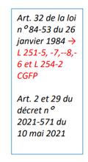
L’appréciation du franchissement du seuil de 50 agents se fait chaque année au 1er janvier.
Toute collectivité ou établissement ayant un effectif au moins égal à 50 agents au 1er janvier 2022 devra créer son propre CST.
Toute collectivité ou établissement ayant un effectif inférieur à 50 agents au 1er janvier 202 relèvera du CST placé auprès du CDG.
Une collectivité ou un établissement dont l’effectif deviendrait au 1er janvier 2022 inférieur ou supérieur à 50 agents devra le déclarer au CDG avant le 15 janvier 2022.

Slide 6
i

Slide 7
i

Slide 8
i

Slide 14
Arrêté du 9 mars 2022 fixant la date des prochaines élections professionnelles dans la FP : jeudi 8 décembre 2022.
Cette date s’entend pour la clôture et le dépouillement des votes ainsi que la proclamation des résultats.
Le vote électronique s’effectue pendant une période qui ne peut être inférieure à 24 heures et qui ne peut être supérieure à 8 jours. Les jours et heures d’ouverture et de clôture du scrutin doivent être fixées par la délibération.

Slide 17
Les conditions pour être électeurs -> art. 31. Ce sont les mêmes conditions que pour le décompte des effectifs mais en se plaçant à la date du scrutin soit au 8 décembre si vote à l’urne.
En cas de scrutin ouvert sur plusieurs jours par vote électronique, la date du scrutin à retenir pour élaborer le calendrier électoral est celle du premier jour du scrutin.
Le calendrier des opérations électorales élaboré sur la base d’un scrutin avec vote à l’urne le 8 décembre 2022, doit donc être adapté en cas de recours au vote électronique. Les dates du calendrier liées au jour du scrutin doivent être décalées et avancées en conséquence (notamment : publication de la liste électorale, dépôt des candidatures …).

Slide 27
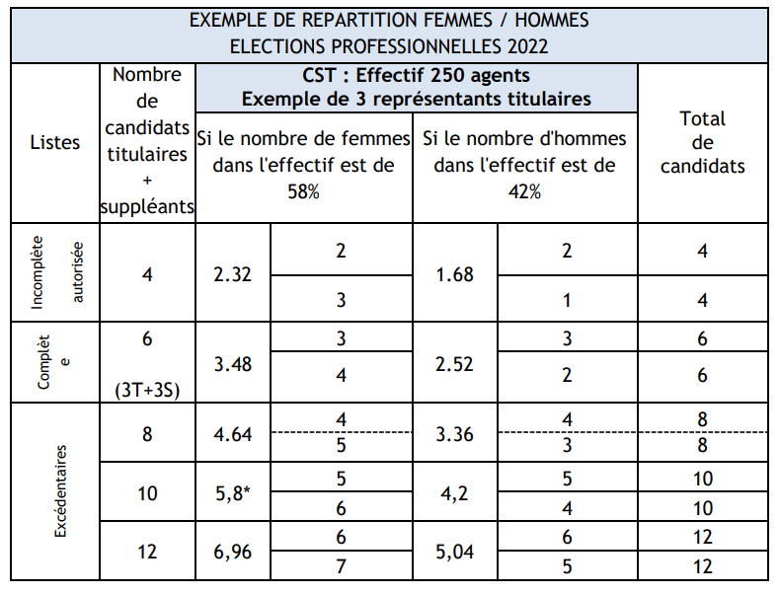

Slide 44
Recollement de chaque bureau par le bureau central de vote, établissement du PV récapitulatif et proclamation immédiate des résultats
Envoi immédiat d’un exemplaire du PV au Préfet du département et aux délégués de liste
Communication par le Préfet dans les meilleurs délais d’un tableau récapitulatif départemental

Slide 50
Merci de votre participation

